Slide 1
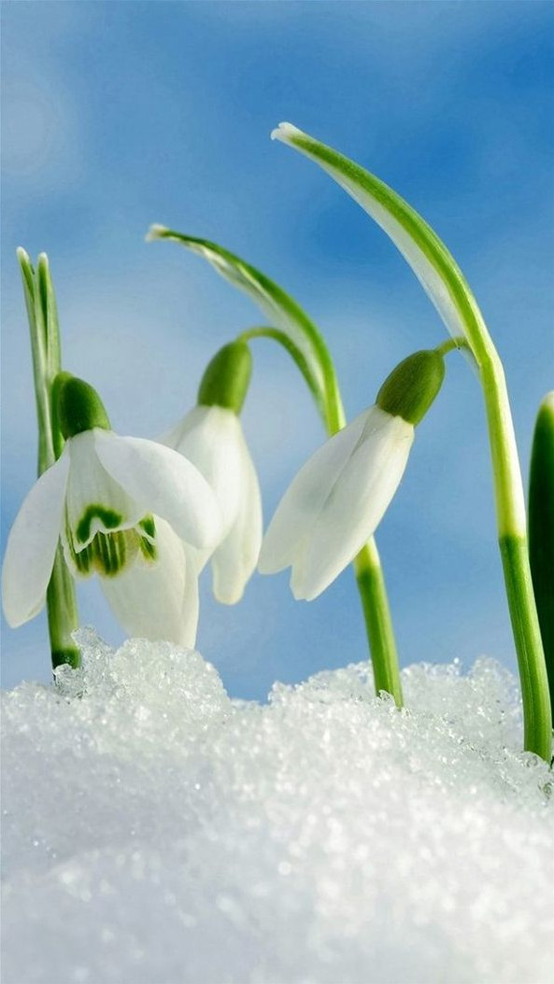

#СЧАСТЛИВЫЙ
АЛЬМЕТЬЕВСК
Весенние
каникулы
«Школа – открытая гостиная» приглашает
на весеннюю программу
«Весенняя капель»
С 27 -31 марта
ВРЕМЯ |  | НАИМЕНОВАНИЕ МЕРОПРИЯТИЯ
27.03 10.00-11.00 11.30-12.30 |  | Мастер – класс «Весенний букет» Спортивно-развлекательный квест «В поисках весны»
28.03 10.00-11.00 11.30-12.30 |  | Турнир знатоков «В гостях у музы Клио» Игротека в библиотеке
29.03 10.30- 11.30 12.00-13.30 |  | Игровая программа: «Мы улетаем на воздушном шаре» Экологическая гостиная «Жаворонки прилетите, весну принесите»
30.03 10.00-11.00 11.30-12.30 |  | Развлекательная программа «Музыка весны» Мастер –класс «Птица вестница весны»
31.03 10.00-11.00 11.30-12.30 |  | Конкурсная программа «Юный пешеход» Игра викторина «Весна-красна»
МБОУ «Старосуркинская СОШ»
Альметьевского района

